Slide 1
Nilfisk Dryft
Salgspresentasjon

Slide 2
Nilfisk Dryft
En smartere og mer hygienisk måte å rengjøre små områder på.
Nilfisk Dryft er et revolusjonerende gjennombrudd innen gulvrengjøringsteknologi.
Med den lave hodeformen og banebrytende 4200 o/min skrubbeteknologi kommer den til under lave kanter og leverer optimale resultater
Hvorfor samarbeide med Motorscrubber?
Innovasjon kommer også gjennom partnerskap. Vi ønsker å betjene kundene våre med de beste løsningene, støttet av alle fordelene som Nilfisk-merket gir: global rekkevidde, høyeste servicenivå og sterk support.

Slide 3
1
Merverdi

Slide 4
Value Proposition
Nilfisk Dryft revolusjonerer måten verden rengjør små områder på. Det er en mikrogulvvaskemaskin som rengjør de vanskeligst tilgjengelige områdene, og gir alt fra store til små bedrifter et mer hygienisk og effektivt alternativ til den tradisjonelle moppen.
Innovasjon
Rengjør små områder
Fokus på viktigste bruksområde
Mikrogulvvaskemaskin
Definisjon av hva rengjøringsmaskinen er: en ny kategori i Nilfisks portefølje
Vanskelig tilgjengelige områder
Fokus på differensiering mot I-mop
Både store og små bedrifter
For store bedrifter kan vi tilby Dryft® som et supplement til maskinparken sammen med andre rengjøringsmaskiner. Når det er snakk om små bedrifter går vi inn i et nytt segment
Hygiene
Primærverdi: Dryft® er mer hygienisk og mer effektivt enn mopp
Differensiering mot mopp og bøtte

Slide 5
Value Proposition og budskap
Value Proposition
Nilfisk Dryft revolusjonerer måten verden rengjør små arealer på. Det er en mikrogulvvaskemaskin som rengjør de vanskeligst tilgjengelige områdene, og gir både store og små bedrifter et mer effektivt og hygienisk alternativ til mopp og bøtte.
Hovedbudskap
Vi presenterer Nilfisk Dryft
Skrubbing er den nye mopping
En smartere og mer hygienisk måte å rengjøre små områder på.

Slide 6
2
Hovedbruksområder

Slide 7
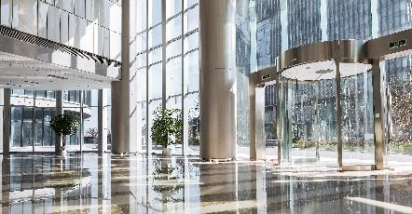
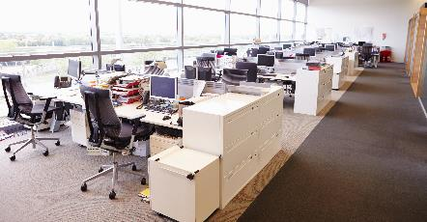
Målsegmenter
Rengjøringsbyråer
Detaljhandel
Institusjoner
Helsevesen
Undervisning
Offentlig administrasjon og kontorer
Hotell, restaurant og reiseliv

Slide 8
Viktige bruksområder og oppgaver som skal utføres
Rengjøring av områder på 1 til 50 m²
Daglig rengjøring av toaletter, bad, garderober, små kontorer, spiseområder i restauranter osv.
Kant-/presisjonsrengjøring
Rengjøring av vanskelig tilgjengelige steder (hjørner, under hyller og møbler)
Rengjøring av flekker i områder med høy trafikk (innganger, lobbyer osv.)

Slide 9
3
Viktige funksjoner, fordeler og bruksområder

Slide 10
Viktige verdier, fordeler og bevispunkter
Hygiene
Fjern skadelige bakterier og beskytt teamet og personalet med betydelig forbedret hygienisk rengjøringsutstyr.
I motsetning til tradisjonelle mopper som flytter rundt på bakterier og smuss, trenger ikke Nilfisk Dryft å dyppes i en skitten bøtte for å gjøre jobben, noe som gir en mye bedre og mer hygienisk rengjøring.
Dokumentert å rengjøre mer effektivt enn tradisjonelle manuelle metoder.
Fjerner skadelige bakterier mer grundig og effektivt.
.
Rengjøringsytelse
Sikrer en høy standard for ren og optimal dekning uten avbrudd.
Nilfisk Dryfts vibrerende orbitalbørstehode leverer 4200 vibrasjoner per minutt, noe som gir grundigere rengjøring på mindre steder og bred dekning med mindre albuefett.
Oscillerende børstehode gir høy rengjøringsytelse (4200 vibrasjoner per minutt).
Bruker 1/3 mindre vann sammenlignet med lignende produkter. Få mer rengjøring gjort mellom påfyllingene.
Rask lading og utskifting av batteri. Li-ionbatteri med opptil 75 minutter driftstid
Brukervennlighet
Få personalet raskt i gang etter minimal opplæring.
Med Nilfisk Dryft er det ikke nødvendig med tunge mopper og bøtter. Det ergonomiske designet er lett nok til å bæres rundt og enkelt for alle ansatte å håndtere, og er skånsomt for armene.
Enkel tilgang og magnetisk klikk på/ av-system for raskt bytte av børste.
Modulær motor – lett tilgjengelig og utskiftbar.
Høy servicevennlighet basert på servicesett som er enkle å skifte.
Antiskli-håndtak for kontroll og sikkerhet.
Lett vekt, enkelt håndtak og transport.
Utviklet for å sikre gode og sunne arbeidsstillinger.
Stillegående drift.
Brukergrensesnitt med tre knapper og lett justerbare innstillinger. Kan betjenes med minimal opplæring.
Fleksibilitet
Rengjør vanskelig tilgjengelige områder med kjente bevegelser og teknikker.
Nilfisk Dryft er fleksibel. Den kan rengjøre forover og bakover, under møbler og hyller, og har en unik form på børstedekket: perfekt for rengjøring av hjørner og kanter.
Designet gir enestående mobilitet, fleksibilitet og smidighet for bevegelse og rengjøring for operatøren.
Kan rengjøre i en foroverbevegelse som en gulvvaskemaskin og i en bakoverbevegelse som en mopp, avhengig av behovet i området.
Lavprofils gulvvaskemaskin for rengjøring under møbler og hyller​.
Unik form på børstedekket for rengjøring av hjørner og kanter.

Slide 11
Viktige funksjoner og design
Ergonomisk S-håndtak
Gjør det mulig for brukeren å styre rengjøringsmaskinen i en rask S-bevegelse
Spinngrep
Holder overhånden stille slik at rengjøringsmaskinen enkelt kan rotere
Brukervennlighet
Bytt mellom jevnt eller ujevnt gulv ved å trykke på en knapp
Servicesett
Raskt og enkelt bytte av alle deler som kan vedlikeholdes (sugemotor, magnetventil, naler …)
Litium-ionbatteri
Hurtigskiftende batteriteknologi, 75 min driftstid
Magnetisk skittenvannstank
Enkel å rengjøre og tømme
Hurtigfyllende magnetisk tank
2,5 liter rentvannskapasitet
Transporthjul
Vipp hodet på transporthjulene for enkel transport
Smart stativ
Bare trykk på pedalen så står Dryft oppreist
Hurtigutløsende nal
Verktøyfri design for enkelt vedlikehold
Effektiv vannfrigjøring
Høyeffektiv rengjøring med bare vann, takket være 4200 O/min skrubbing
Patentert hodeform med ultralav profil
Presis rengjøring, også under lave møbler
Magnetisk rengjøringspad
Med fargekoding
Veggbeskyttende styrehjul
Myk gummi som ikke setter merker

Slide 12
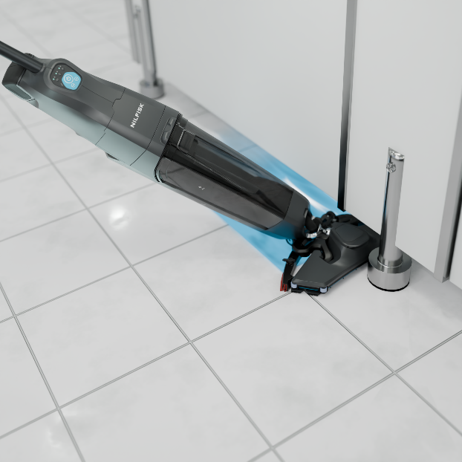
Viktigste bruksområder
Lav profil
Trange
områder
Hjørne-rengjøring
S-bevegelse
Patentert vaskehode med ultralav profil for rengjøring under skillevegger og møbler helt ned til 5 cm.
Den patenterte hodeformen og smidigheten til S-motion er nøkkelen til rengjøringsevnen, effektiv rengjøring rundt toaletter på sekunder.
Nilfisk Dryft skrubber og tørker dypt inn i hjørner, takket være de skrå kantene på rengjøringshodet.
S-bevegelsen styrer rengjøringsmaskinen uten anstrengelse, slik at brukeren går mindre og kan øke produktiviteten ved gulvrengjøring.

Slide 13
4
Tekniske spesifikasjoner

Slide 14
Tekniske data
 |  | Nilfisk Dryft V1 EU | Nilfisk Dryft V1 UK | Nilfisk Dryft V1 US
P/Ns |  | 58002000 | 58002001 | 58002002
Vaskebredde | mm | 390 | 390 | 390
Høyde på lavprofilhode | mm | 50 | 50 | 50
Svingninger børstehode | rpm | 4200 | 4200 | 4200
Maskinspenning | V | 25.2 | 25.2 | 25.2
Batteridrift | Wh | 126 | 126 | 126
Driftstid batteri ved max effekt | mins | 60 | 60 | 60
Driftstid batteri ved lav effekt | mins | 75 | 75 | 75
Fulladet / 90 % ladet | mins | 95 / 60 | 95 / 60 | 95 / 60
Vaskevannstank | L | 2,5 | 2,5 | 2,5
Skittenvannstank | L | 2,8 | 2,8 | 2,8
Maskinens mål I driftsmodus (L x B x H) | mm | 430 x 230 x 1485 | 430 x 230 x 1485 | 430 x 230 x 1485
Vekt (tom og med batteri) | kg | 7,3 | 7,3 | 7,3
Vibrasjonsnivå ved operatørens armer | m/s² | <2,5 | <2,5 | <2,5
Lydtrykknivå ved arbeidsstasjon | dBA | <70 | <70 | <70
Merk: Informasjon basert på tester av rengjøringsmaskiner før produksjon. Offisielle spesifikasjoner vil bli oppgitt ved lansering.

Slide 15
Nilfisk Dryft® tilbehør
P/N | Beskrivelse | Tilbehørsgruppe | Ant. | Nilfisk Dryft V1 EU 58002000 | Nilfisk Dryft V1 UK 58002001 | Nilfisk Dryft V1 US 58002002
58002028 | Holder pad sip | Padholder | 1 |  |  | 
58002029 | Pad cleaning single sip | Spesialpad | 1 |  |  | 
58002060 | Nalblad-sett (linatex) | Nalblad | 1 |  |  | 
58002020 | Batteri li-ion Dryft 25,2 V 5 AH sip | Batteri | 1 |  |  | -
58002022 | Batteri li-ion Dryft 25,2 V 5 AH US sip | Batteri | 1 | - | - | 
58002030 | Lader li-ion Dryft 24V 5A UK sett | Lader | 1 | - |  | -
58002031 | Lader li-ion Dryft 24V 5A EU-sett | Lader | 1 |  | - | -
58002033 | Lader li-ion Dryft 24V 5A US-sett | Lader | 1 | - | - | 

